Slide 1


Slide 2

丨智能交互让服务更便捷丨

Slide 3


标题页示例
ElasticSearch快速入门（基础篇）

Slide 4

什么是ElasticSearch
标准字：微软雅黑。
页签标题（左上角）：加粗，微软雅黑，21号字。
页面中大篇幅描述性文字，
包括标签内罗列性文字，微软雅黑，13号或12号。
页面中补充类文字，作为总结性文字，微软雅黑，11号。
其余小标题，均为微软雅黑，字号尽量不大于30。
文字颜色：
标题均为橙色或蓝色。内容文字避免黑色，醒目自为黑灰色，
辅助字为灰色。
标准色：
橙色R:255 G:128 B:0
蓝色R:0 G:79 B:255
灰黑色：R:64 G:64 B:64
灰色： R:127 G:127 B:127
或右边图形自取颜色
Elasticsearch 是一个非常强大的搜索引擎。它目前被广泛地使用于各个 IT 公司。Elasticsearch 是由 Elastic 公司创建，目前是免费、开源、restful风格的分布式搜索引擎。同时，Elastic 公司也拥有 Logstash 及 Kibana 开源项目。这个三个项目组合在一起，就形成了 ELK 软件栈。他们三个共同形成了一个强大的生态圈。简单地说，Logstash 负责数据的采集，处理（丰富数据，数据转换等），Kibana 负责数据展示，分析，管理，监控及应用。Elasticsearch 处于最核心的位置，它可以帮我们对数据进行快速地搜索及分析。
应用案例：
GitHub: 采用 Elasticsearch 来做 PB 级的搜索，管理几十亿文件及千亿行代码。
新浪： 使用 Elasticsearch 分析处理 32 亿条实时日志。
阿里： 使用 Elasticsearch 构建日志采集和分析体系

Slide 5
核心概念(接近实时)
标准字：微软雅黑。
页签标题（左上角）：加粗，微软雅黑，21号字。
页面中大篇幅描述性文字，
包括标签内罗列性文字，微软雅黑，13号或12号。
页面中补充类文字，作为总结性文字，微软雅黑，11号。
其余小标题，均为微软雅黑，字号尽量不大于30。
文字颜色：
标题均为橙色或蓝色。内容文字避免黑色，醒目自为黑灰色，
辅助字为灰色。
标准色：
橙色R:255 G:128 B:0
蓝色R:0 G:79 B:255
灰黑色：R:64 G:64 B:64
灰色： R:127 G:127 B:127
或右边图形自取颜色
Elasticsearch 有几个核心概念。从一开始理解这些概念会对整个学习过程有莫大的帮助。
接近实时（NRT） Elasticsearch 是一个接近实时的搜索平台。这意味着，从索引一个文档直到这个文档能够被搜索到有一个轻微的延迟（通常是1 秒）。
为什么是近实时？
es使用translog来记录所有的操作, 我们新增了一条记录时，es会把数据写到translog和in-memory buffer(内存缓冲区)中，我们知道es是基于lucene实现的，因为新增的记录必须写入到lucene的segment（分段）文件后并且被刷新到文件系统缓存才能被搜索到，默认情况下,es每隔一秒钟执行一次refresh，可以通过参数index.refresh_interval来修改这个刷新间隔

Slide 6
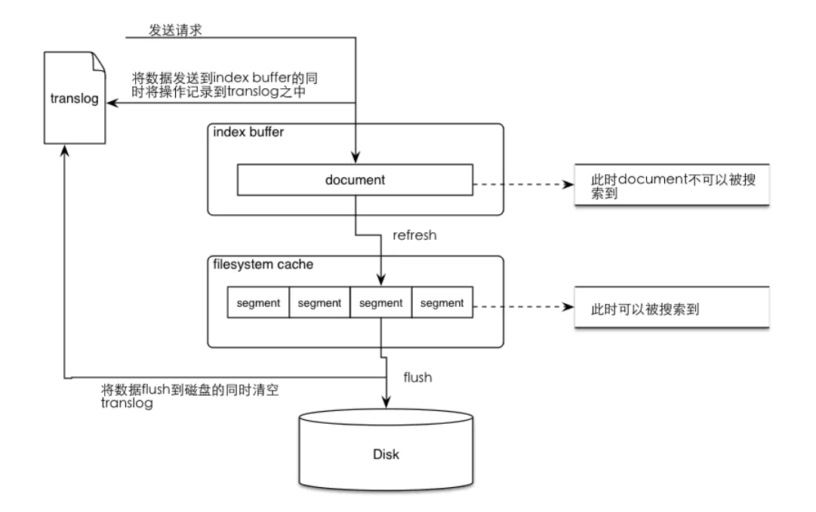
核心概念(接近实时)
标准字：微软雅黑。
页签标题（左上角）：加粗，微软雅黑，21号字。
页面中大篇幅描述性文字，
包括标签内罗列性文字，微软雅黑，13号或12号。
页面中补充类文字，作为总结性文字，微软雅黑，11号。
其余小标题，均为微软雅黑，字号尽量不大于30。
文字颜色：
标题均为橙色或蓝色。内容文字避免黑色，醒目自为黑灰色，
辅助字为灰色。
标准色：
橙色R:255 G:128 B:0
蓝色R:0 G:79 B:255
灰黑色：R:64 G:64 B:64
灰色： R:127 G:127 B:127
或右边图形自取颜色

Slide 7
核心概念（集群&节点）
标准字：微软雅黑。
页签标题（左上角）：加粗，微软雅黑，21号字。
页面中大篇幅描述性文字，
包括标签内罗列性文字，微软雅黑，13号或12号。
页面中补充类文字，作为总结性文字，微软雅黑，11号。
其余小标题，均为微软雅黑，字号尽量不大于30。
文字颜色：
标题均为橙色或蓝色。内容文字避免黑色，醒目自为黑灰色，
辅助字为灰色。
标准色：
橙色R:255 G:128 B:0
蓝色R:0 G:79 B:255
灰黑色：R:64 G:64 B:64
灰色： R:127 G:127 B:127
或右边图形自取颜色
集群（cluster）
一个集群就是由一个或多个节点组织在一起，它们共同持有你整个的数据，并一起提供索引和搜索功能。一个集群必须用唯一的名字标识。这个名字是重要的，因为一个节点只能通过指定某个集群的名字，来加入这个集群。。
可以通过GET /_cluster/health获取集群健康状况，它有红、黄、绿三种状态之分。
节点（node）
一个节点是集群中的一个服务器，参与集群的索引和搜索功能。 节点是Elasticsearch运行中的实例，而 集群 则包含一个或多个具有相同 cluster.name 的节点，它们协同工作，共享数据，并共同分担工作负荷。任意一个节点都可以成为master节点。作为用户，我们可以访问包括master节点在内的集群中的任一节点。每个节点都知道各个文档的位置，并能够将我们的请求直接转发到拥有我们想要的数据的节点。无论我们访问的是哪个节点，它都会控制从拥有数据的节点收集响应的过程，并返回给客户端最终的结果。

Slide 8
核心概念（索引&类型）
标准字：微软雅黑。
页签标题（左上角）：加粗，微软雅黑，21号字。
页面中大篇幅描述性文字，
包括标签内罗列性文字，微软雅黑，13号或12号。
页面中补充类文字，作为总结性文字，微软雅黑，11号。
其余小标题，均为微软雅黑，字号尽量不大于30。
文字颜色：
标题均为橙色或蓝色。内容文字避免黑色，醒目自为黑灰色，
辅助字为灰色。
标准色：
橙色R:255 G:128 B:0
蓝色R:0 G:79 B:255
灰黑色：R:64 G:64 B:64
灰色： R:127 G:127 B:127
或右边图形自取颜色
索引（index）
索引可以看作是关系型数据库中的库，一个索引就是一个拥有相似特征的文档的集合。比如说，你可以有一个客户数据的索引，另一个产品目录的索引，还有一个订单数据的索引。在Elasticsearch中，我们的数据都在分片中被存储以及索引，索引只是一个逻辑命名空间，它可以将一个或多个分片组合在一起。然而，这只是一个内部的运作原理，我们的程序可以根本不用关心分片。对于我们的程序来说，我们的文档存储在索引中，剩下的交给Elasticsearch就可以了。
类型（type）
类型可以看作是关系型数据库中的表，假设我们运营一个博客平台并且将所有的数据存储到一个索引中。在这个索引中，你可以为用户数据定义一个类型，为博客数据定义另一个类型，当然，也可以为评论数据定义另一个类型。类型的概念在6.x版本之后就被弱化了，到7.x和8.x已经完全删除了

Slide 9
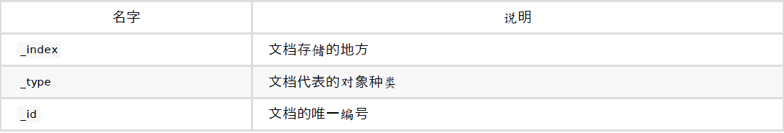
核心概念（文档）
标准字：微软雅黑。
页签标题（左上角）：加粗，微软雅黑，21号字。
页面中大篇幅描述性文字，
包括标签内罗列性文字，微软雅黑，13号或12号。
页面中补充类文字，作为总结性文字，微软雅黑，11号。
其余小标题，均为微软雅黑，字号尽量不大于30。
文字颜色：
标题均为橙色或蓝色。内容文字避免黑色，醒目自为黑灰色，
辅助字为灰色。
标准色：
橙色R:255 G:128 B:0
蓝色R:0 G:79 B:255
灰黑色：R:64 G:64 B:64
灰色： R:127 G:127 B:127
或右边图形自取颜色
文档（document） 一个文档是一个可被索引的基础信息单元。比如，你可以拥有某一个客户的文档，某一个产品的一个文档，当然，也可以拥有某个订单的一个文档。对应关系型数据库可以看作是表里的一行数据。
与关系型数据库不同，ES的文档不需要有固定的结构，不同文档可以具有不同的字段集合，而且在程序开发时不需要知道文档的字段。当然用户可以通过模式映射(schema mapping)定义文档结构。
一个文档不只包含了数据。它还包含了元数据(metadata) —— 关于文档的信息。有三个元数据元素是必须存在的，它们是：

Slide 10
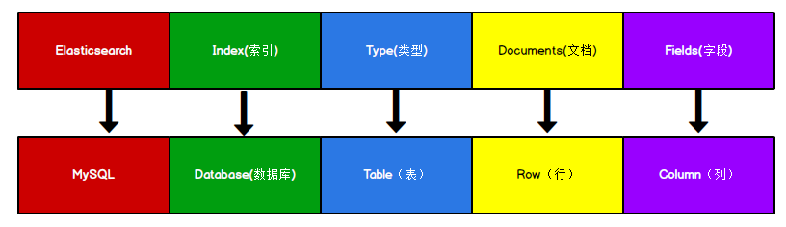
与传统关系型数据库对比关系
标准字：微软雅黑。
页签标题（左上角）：加粗，微软雅黑，21号字。
页面中大篇幅描述性文字，
包括标签内罗列性文字，微软雅黑，13号或12号。
页面中补充类文字，作为总结性文字，微软雅黑，11号。
其余小标题，均为微软雅黑，字号尽量不大于30。
文字颜色：
标题均为橙色或蓝色。内容文字避免黑色，醒目自为黑灰色，
辅助字为灰色。
标准色：
橙色R:255 G:128 B:0
蓝色R:0 G:79 B:255
灰黑色：R:64 G:64 B:64
灰色： R:127 G:127 B:127
或右边图形自取颜色

Slide 11
核心概念（分片&副本）
标准字：微软雅黑。
页签标题（左上角）：加粗，微软雅黑，21号字。
页面中大篇幅描述性文字，
包括标签内罗列性文字，微软雅黑，13号或12号。
页面中补充类文字，作为总结性文字，微软雅黑，11号。
其余小标题，均为微软雅黑，字号尽量不大于30。
文字颜色：
标题均为橙色或蓝色。内容文字避免黑色，醒目自为黑灰色，
辅助字为灰色。
标准色：
橙色R:255 G:128 B:0
蓝色R:0 G:79 B:255
灰黑色：R:64 G:64 B:64
灰色： R:127 G:127 B:127
或右边图形自取颜色
分片（shards）
一个索引可以存储超出单个结点硬件限制的大量数据。比如，一个具有10 亿文档的索引占据1TB 的磁盘空间，而任一节点都没有这样大的磁盘空间；或者单个节点的计算能力达不到期望的复杂功能的要求。这种情况下，可以将数据切分，每部分是一个单独的lucene索引，称为分片。当创建一个索引的时候，可以指定我们想要的分片的数量。每个分片本身也是一个功能完善并且独立的“索引”，这个“索引”可以被放置到集群中的任何节点上。
分片之所以重要，主要有两方面的原因：
允许水平分割/扩展容量
允许在分片（位于多个节点上）之上进行分布式的、并行的操作，进而提高性能/吞吐量

Slide 12
核心概念（分片&副本）
标准字：微软雅黑。
页签标题（左上角）：加粗，微软雅黑，21号字。
页面中大篇幅描述性文字，
包括标签内罗列性文字，微软雅黑，13号或12号。
页面中补充类文字，作为总结性文字，微软雅黑，11号。
其余小标题，均为微软雅黑，字号尽量不大于30。
文字颜色：
标题均为橙色或蓝色。内容文字避免黑色，醒目自为黑灰色，
辅助字为灰色。
标准色：
橙色R:255 G:128 B:0
蓝色R:0 G:79 B:255
灰黑色：R:64 G:64 B:64
灰色： R:127 G:127 B:127
或右边图形自取颜色
副本（ replicas ）
在一个网络/云的环境里，失败随时都可能发生，在某个分片/节点不知怎么的就处于离线状态，或者由于任何原因消失了，这种情况下，有一个故障转移机制是非常有用并且是强烈推荐的。为此目的，Elasticsearch 允许你创建分片的一份或多份拷贝，这些拷贝叫做副本分片，或者直接叫副本。副本之所以重要，有两个主要原因：高可用与高吞吐
在分片/节点失败的情况下，提供了高可用性。因为这个原因，注意副本分片从不与主分片（primary）置于同一节点上是非常重要的。
扩展搜索量/吞吐量，因为搜索可以在所有的副本上并行运行
分片和副本的数量可以在索引创建的时候指定。在索引创建之后，可以在任何时候动态地改变副本的数量，但是事后不能改变分片的数量。比如，我们创建一个用户索引指定5 个主分片和1 个副本分片，这意味着，如果我们集群中至少有两个节点，那么索引将会有5 个主分片和另外5 个副本分片，这样的话每个索引总共就有10 个分片。

Slide 13
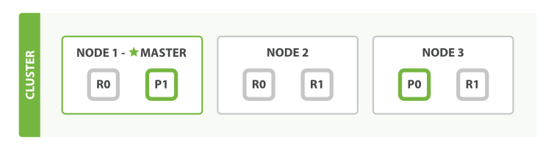
分片&副本分布关系
标准字：微软雅黑。
页签标题（左上角）：加粗，微软雅黑，21号字。
页面中大篇幅描述性文字，
包括标签内罗列性文字，微软雅黑，13号或12号。
页面中补充类文字，作为总结性文字，微软雅黑，11号。
其余小标题，均为微软雅黑，字号尽量不大于30。
文字颜色：
标题均为橙色或蓝色。内容文字避免黑色，醒目自为黑灰色，
辅助字为灰色。
标准色：
橙色R:255 G:128 B:0
蓝色R:0 G:79 B:255
灰黑色：R:64 G:64 B:64
灰色： R:127 G:127 B:127
或右边图形自取颜色

Slide 14
关系型数据库查询缺陷
下面是一张表的数据：
id | name | content
1 | 静夜思 | 床前明月光
2 | 水调歌头 | 明月几时有
3 | 春江花月夜 | 海上明月共潮生
4 | 行路难 | 直挂云帆济沧海
在mysql中，主键id建立b+树索引，然后通过目录页对应到数据页，然后找到数据。对于传统的增删改查（用id）没有任何问题，速度也很快。但是对于全文检索来说。比如查询like %明月。这样是走不到索引的，需要全表扫描。所以大数据量情况下全表扫描速度非常慢。

Slide 15
Es查询为什么快？
下面的的索引结构就是倒排索引。
content
term | postingList(文档id集合)
明月 | 【1，2，3】
海 | 【3，4】
床 | 【1】
…
Posting List
Elasticsearch会为每个field都建立了一个倒排索引，posting list可以看作是一个数组，存储了所有符合某个term的文档id。通过posting list这种索引方式可以很快进行查找，比如要找content带 “明月”的记录，很快就会找到，id是1，2，3的数据。但是，如果数据量很大有上千万的记录呢？

Slide 16
Es查询为什么快？
Term Dictionary：
为了快速找到某个特定的term，将所有的term进行排序。再采用二分查找法查找term。时间复杂度logN，看起来，似乎和mysql数据库通过B-Tree的方式类似。而且Elasticsearch直接通过内存查找term，不读磁盘，但是如果term特别多的话，term dictionary也会很大，将所有的term dictionary都缓存到内存里是不太现实的。
Term Index：
它包含的是term的一些前缀。所以term index 占用的空间只有term的的几十分之一。在内存里可以放更多的term index。缓存所有的term index到内存里是可以的。

Slide 17
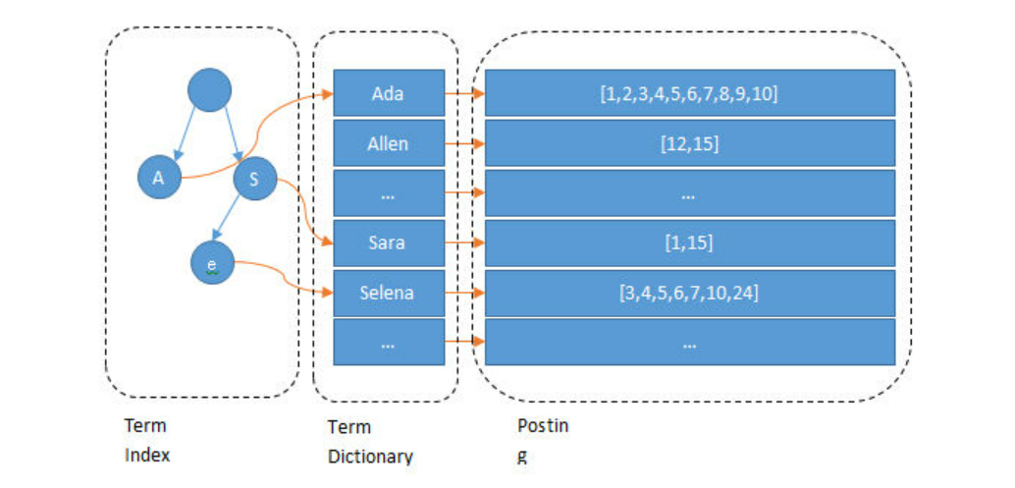
Es查询为什么快？

Slide 18
常用API (查看集群状态)
标准字：微软雅黑。
页签标题（左上角）：加粗，微软雅黑，21号字。
页面中大篇幅描述性文字，
包括标签内罗列性文字，微软雅黑，13号或12号。
页面中补充类文字，作为总结性文字，微软雅黑，11号。
其余小标题，均为微软雅黑，字号尽量不大于30。
文字颜色：
标题均为橙色或蓝色。内容文字避免黑色，醒目自为黑灰色，
辅助字为灰色。
标准色：
橙色R:255 G:128 B:0
蓝色R:0 G:79 B:255
灰黑色：R:64 G:64 B:64
灰色： R:127 G:127 B:127
或右边图形自取颜色
查看集群健康状态 GET _cat/health?v
查看集群所有分片 GET _cat/shards?v
查看所有节点状态 GET _cat/nodes?v
查看所有索引 GET _cat/indices?v

Slide 19
常用API (索引操作)
标准字：微软雅黑。
页签标题（左上角）：加粗，微软雅黑，21号字。
页面中大篇幅描述性文字，
包括标签内罗列性文字，微软雅黑，13号或12号。
页面中补充类文字，作为总结性文字，微软雅黑，11号。
其余小标题，均为微软雅黑，字号尽量不大于30。
文字颜色：
标题均为橙色或蓝色。内容文字避免黑色，醒目自为黑灰色，
辅助字为灰色。
标准色：
橙色R:255 G:128 B:0
蓝色R:0 G:79 B:255
灰黑色：R:64 G:64 B:64
灰色： R:127 G:127 B:127
或右边图形自取颜色
创建索引 PUT /user
删除索引 DELETE /user

Slide 20
常用API (索引操作)
标准字：微软雅黑。
页签标题（左上角）：加粗，微软雅黑，21号字。
页面中大篇幅描述性文字，
包括标签内罗列性文字，微软雅黑，13号或12号。
页面中补充类文字，作为总结性文字，微软雅黑，11号。
其余小标题，均为微软雅黑，字号尽量不大于30。
文字颜色：
标题均为橙色或蓝色。内容文字避免黑色，醒目自为黑灰色，
辅助字为灰色。
标准色：
橙色R:255 G:128 B:0
蓝色R:0 G:79 B:255
灰黑色：R:64 G:64 B:64
灰色： R:127 G:127 B:127
或右边图形自取颜色
创建索引（包含索引结构） PUT /user
{ //映射
"mappings": {
"properties": {
"age": {
“type”: “integer“ //字段类型
},
"name": {
"type": "keyword“
},
"address": {
"type": "text",
"index": true,
“analyzer”: “ik_max_word“ //指定分词方式
}
}
},
"settings": {
“number_of_shards”: “2”, //指定分片数量
“number_of_replicas”: “1“ //指定副本数量
}
}

Slide 21
常用API (文档操作)
标准字：微软雅黑。
页签标题（左上角）：加粗，微软雅黑，21号字。
页面中大篇幅描述性文字，
包括标签内罗列性文字，微软雅黑，13号或12号。
页面中补充类文字，作为总结性文字，微软雅黑，11号。
其余小标题，均为微软雅黑，字号尽量不大于30。
文字颜色：
标题均为橙色或蓝色。内容文字避免黑色，醒目自为黑灰色，
辅助字为灰色。
标准色：
橙色R:255 G:128 B:0
蓝色R:0 G:79 B:255
灰黑色：R:64 G:64 B:64
灰色： R:127 G:127 B:127
或右边图形自取颜色
创建文档 POST /user/_doc
{
“name” : “张三",
"age":29,
"address": "天津市西青区"
}
POST方式创建文档是非幂等的，多次请求会重复创建。不指定文档id会自动生成一个,也可以指定文档id, 比如/user/_doc /1,指定id也可以使用put方式创建

Slide 22
常用API (文档操作)
标准字：微软雅黑。
页签标题（左上角）：加粗，微软雅黑，21号字。
页面中大篇幅描述性文字，
包括标签内罗列性文字，微软雅黑，13号或12号。
页面中补充类文字，作为总结性文字，微软雅黑，11号。
其余小标题，均为微软雅黑，字号尽量不大于30。
文字颜色：
标题均为橙色或蓝色。内容文字避免黑色，醒目自为黑灰色，
辅助字为灰色。
标准色：
橙色R:255 G:128 B:0
蓝色R:0 G:79 B:255
灰黑色：R:64 G:64 B:64
灰色： R:127 G:127 B:127
或右边图形自取颜色
查询索引所有文档 GET /user/_search
查看指定id文档 GET /user/_doc/1
删除指定id文档 DELETE /user/_doc/1

Slide 23
常用API (文档操作)
标准字：微软雅黑。
页签标题（左上角）：加粗，微软雅黑，21号字。
页面中大篇幅描述性文字，
包括标签内罗列性文字，微软雅黑，13号或12号。
页面中补充类文字，作为总结性文字，微软雅黑，11号。
其余小标题，均为微软雅黑，字号尽量不大于30。
文字颜色：
标题均为橙色或蓝色。内容文字避免黑色，醒目自为黑灰色，
辅助字为灰色。
标准色：
橙色R:255 G:128 B:0
蓝色R:0 G:79 B:255
灰黑色：R:64 G:64 B:64
灰色： R:127 G:127 B:127
或右边图形自取颜色
更新文档（全量） POST /user/_doc/1
{
"name": "李五",
"age": 27,
"address": "天津市东丽区"
}
更新文档（局部） POST /user/_update/1
{
"doc": {
"name": "李六"
}
}

Slide 24
常用API (匹配查询&分页查询&排序)
标准字：微软雅黑。
页签标题（左上角）：加粗，微软雅黑，21号字。
页面中大篇幅描述性文字，
包括标签内罗列性文字，微软雅黑，13号或12号。
页面中补充类文字，作为总结性文字，微软雅黑，11号。
其余小标题，均为微软雅黑，字号尽量不大于30。
文字颜色：
标题均为橙色或蓝色。内容文字避免黑色，醒目自为黑灰色，
辅助字为灰色。
标准色：
橙色R:255 G:128 B:0
蓝色R:0 G:79 B:255
灰黑色：R:64 G:64 B:64
灰色： R:127 G:127 B:127
或右边图形自取颜色
GET /user/_search
{
"query":{
"match" : {
"address" : "南开"
}
} ,
"from":0,
"size":2,
"sort":{
"age": {
"order" : "asc"
}
}
}

Slide 25
常用API (多条件查询&范围查询)
标准字：微软雅黑。
页签标题（左上角）：加粗，微软雅黑，21号字。
页面中大篇幅描述性文字，
包括标签内罗列性文字，微软雅黑，13号或12号。
页面中补充类文字，作为总结性文字，微软雅黑，11号。
其余小标题，均为微软雅黑，字号尽量不大于30。
文字颜色：
标题均为橙色或蓝色。内容文字避免黑色，醒目自为黑灰色，
辅助字为灰色。
标准色：
橙色R:255 G:128 B:0
蓝色R:0 G:79 B:255
灰黑色：R:64 G:64 B:64
灰色： R:127 G:127 B:127
或右边图形自取颜色
GET /user/_search
{
"query": {
"bool": {
"must": [
{
"match": {
"name": "李四"
}
},
{
"match": {
"address": "南开"
}
}
],
"filter": {
"range": {
"age": {
"gt": 23
}
}
}
}
}
}

Slide 26
常用API (聚合查询)
标准字：微软雅黑。
页签标题（左上角）：加粗，微软雅黑，21号字。
页面中大篇幅描述性文字，
包括标签内罗列性文字，微软雅黑，13号或12号。
页面中补充类文字，作为总结性文字，微软雅黑，11号。
其余小标题，均为微软雅黑，字号尽量不大于30。
文字颜色：
标题均为橙色或蓝色。内容文字避免黑色，醒目自为黑灰色，
辅助字为灰色。
标准色：
橙色R:255 G:128 B:0
蓝色R:0 G:79 B:255
灰黑色：R:64 G:64 B:64
灰色： R:127 G:127 B:127
或右边图形自取颜色
GET /user/_search
{
"aggs": {
"agg_name": {
"terms": {
"field": "name"
}
},
"age_max": {
"max": {
"field": "age"
}
}
},
"query": {
"bool": {
"filter": {
"range": {
"age": {
"gt": 25
}
}
}
}
},
"size": 0
}

Slide 27
Java开发客户端
标准字：微软雅黑。
页签标题（左上角）：加粗，微软雅黑，21号字。
页面中大篇幅描述性文字，
包括标签内罗列性文字，微软雅黑，13号或12号。
页面中补充类文字，作为总结性文字，微软雅黑，11号。
其余小标题，均为微软雅黑，字号尽量不大于30。
文字颜色：
标题均为橙色或蓝色。内容文字避免黑色，醒目自为黑灰色，
辅助字为灰色。
标准色：
橙色R:255 G:128 B:0
蓝色R:0 G:79 B:255
灰黑色：R:64 G:64 B:64
灰色： R:127 G:127 B:127
或右边图形自取颜色
@BeforeEach void ElasticsearchClientBuild(){ //创建低级客户端 restClient = RestClient.builder( new HttpHost("localhost", 9200)).build(); // 使用Jackson映射器创建传输层 ElasticsearchTransport transport = new RestClientTransport( restClient, new JacksonJsonpMapper()); // 创建API客户端 elasticsearchClient = new ElasticsearchClient(transport); } @AfterEach void ElasticsearchClientDestroy () throws IOException { restClient.close(); }

Slide 28
客户端API演示
标准字：微软雅黑。
页签标题（左上角）：加粗，微软雅黑，21号字。
页面中大篇幅描述性文字，
包括标签内罗列性文字，微软雅黑，13号或12号。
页面中补充类文字，作为总结性文字，微软雅黑，11号。
其余小标题，均为微软雅黑，字号尽量不大于30。
文字颜色：
标题均为橙色或蓝色。内容文字避免黑色，醒目自为黑灰色，
辅助字为灰色。
标准色：
橙色R:255 G:128 B:0
蓝色R:0 G:79 B:255
灰黑色：R:64 G:64 B:64
灰色： R:127 G:127 B:127
或右边图形自取颜色
/**创建索引**/ @Test void createIndex() throws IOException { Map<String, Property> documentMap = new HashMap<>(); documentMap.put("userName", Property.of(property -> property.text(TextProperty.of(textProperty -> textProperty.index(true).analyzer("ik_max_word")) ) ) ); documentMap.put("age", Property.of(property -> property.integer(IntegerNumberProperty.of(integerNumberProperty -> integerNumberProperty.index(true)) ) ) ); CreateIndexResponse createIndexResponse = elasticsearchClient.indices().create(createIndexBuilder -> createIndexBuilder.index("user").mappings(mappings -> mappings.properties(documentMap)) .aliases("User",aliases -> aliases.isWriteIndex(true)) ); Boolean acknowledged = createIndexResponse.acknowledged(); System.out.println("acknowledged = " + acknowledged); }

Slide 29


Slide 30


